Slide 1
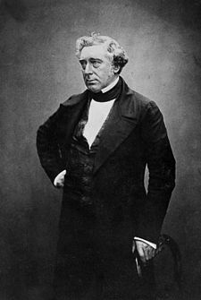
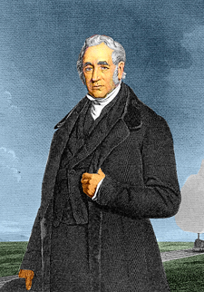
Stephensonové
Na rozvoji britské železnice se podíleli otec a syn Stephensonovi
George Stephenson (1781 – 1848)
Robert Stephenson (1803 – 1859)

Slide 2
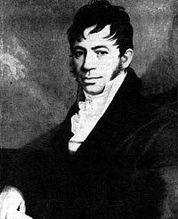
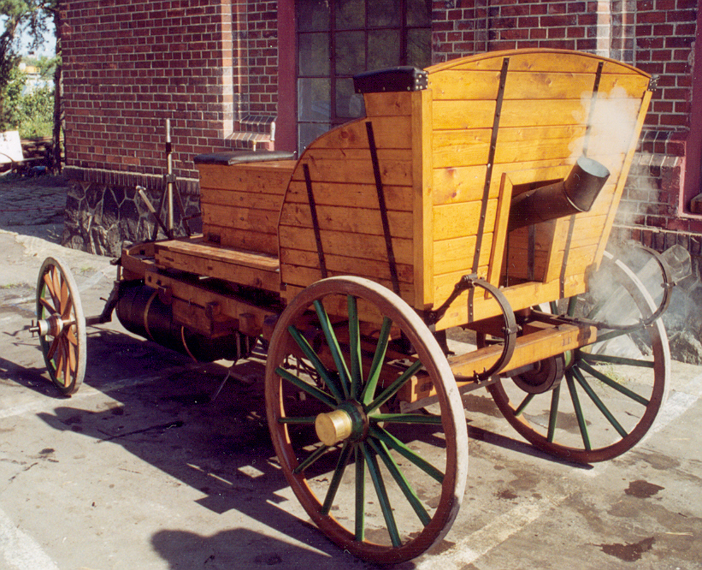
Josef Božek (1782 - 1835)
Český konstruktér a mechanik, tvůrce prvního parovozu (parního automobilu v českých zemích)

Slide 3
Tepelné motory - parní
PARNÍ STROJ: Vodní pára získaná v parním kotli se přidává střídavě na levou a pravou stranu pracovního válce a uvádí do pohybu píst
http://www.parnistroj.czweb.org/schema.html
Využití parního stroje: Parní lokomotiva, parníky (starší)
Video (26 minut): https://www.youtube.com/watch?v=S4tlVOvZhyA
PARNÍ TURBÍNA: Vodní pára o vysokém tlaku a teplotě získaná v parním kotli se přivádí na soustavu oběžných kol s lopatkami a vnitřní energie páry se mění v kinetickou energii otáčivého pohybu turbíny
Využití parní turbíny: V tepelných elektrárnách, jako lodní pohon - parník, bitevní loď, jaderná ponorka

Slide 4
Tepelné motory – spalovací
ZÁŽEHOVÝ MOTOR: Pracovní látkou je směs benzinových par se vzduchem. Činnost motoru lze rozdělit na 4 doby:
1) Sání: Sací ventil je otevřen, píst ve válci motoru se pohybuje a válec je plněn pracovní látkou.
2) Komprese (stlačení): Ventily jsou uzavřeny a píst stlačuje směs.
3) Výbuch: Jiskra mezi kontakty zapalovací svíčky zapálí směs a vzniklý plyn o vysoké teplotě a tlaku při svém rozpínání posouváním pístu koná práci.
4) Výfuk: Otevírá se výfukový ventil a píst vytlačuje shořenou směs do výfukového potrubí.
http://cs.wikipedia.org/wiki/Z%C3%A1%C5%BEehov%C3%BD_motor

Slide 5
Tepelné motory - spalovací
Zážehový motor dále rozdělujeme:
A) Čtyřdobý spalovací motor (čtyřtaktní motor, čtyřtakt) - většina automobilů
http://cs.wikipedia.org/wiki/Z%C3%A1%C5%BEehov%C3%BD_motor
B) Dvoudobý spalovací motor (dvoutaktní motor, dvoutakt) - Trabant, Wartburg
https://commons.wikimedia.org/wiki/File:Two-Stroke_Engine.gif
C) Wankelův motor - Citroen, Mazda - užívání motoru bylo opuštěno kvůli rakovinotvorným olejům, které využíval k promazávání
https://commons.wikimedia.org/wiki/File:Wankel_Cycle_anim_en.gif

Slide 6
Tepelné motory - spalovací
VZNĚTOVÝ MOTOR (Dieselův motor, diesel): Podobný jako zážehový, ale s vyšší kompresí. Místo benzínu využívá naftu.

Slide 7
Tepelné motory - spalovací
PLYNOVÁ TURBÍNA: Pracuje obdobně jako parní turbína. Pracovní látkou však není vodní pára, ale plyn, který vzniká hořením paliva, obvykle zemního plynu.

Slide 8
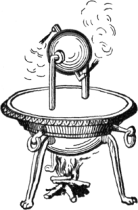
Tepelné motory - reaktivní
Reaktivní motory jsou založeny na principu akce a reakce.
Historicky nejstarším reaktivním motorem je Herónova turbína (Herónova parní baňka)
https://www.youtube.com/watch?v=qfcl2rEW_y8

Slide 9
Tepelné motory - reaktivní
PROUDOVÝ MOTOR: Používá se v letectví – spaliny vycházející z motoru působí opačným směrem na motor letadla, tím je letadlo poháněno vpřed
RAKETOVÝ MOTOR: Stejně jako proudový, ale kyslík si veze s sebou

Slide 10
Skupenství látek
Skupenství látky charakterizuje stupeň uspořádanosti částic v látce
Rozlišujeme 4 základní skupenství: Pevné, kapalné, plynné, plazma
Uspořádanost látky se mění s teplotou, proto i ke změnám skupenství dochází během tepelných změn
Např. vodu můžeme běžně pozorovat ve 3 různých skupenstvích: pevný led/sníh, kapalná voda a plynná vodní pára

Slide 11
Pevné skupenství
Kinetická energie částic (energie obsažená v jejich pohybu) je menší než energie jejich vzájemného působení (přitažlivé a odpudivé síly)
Částice tak jsou dlouhodobě uspořádány, příliš se nepohybují a lze je oddělit jen za použití určité síly
Látka v pevném skupenství se nazývá PEVNÁ LÁTKA
V pevném skupenství nacházíme vodu chladnější než 0 °C (při běžném atmosférickém tlaku) a také (při běžných teplotách kolem 20 °C) mnoho důležitých chemických prvků: všechny kovy až na jednu výjimku (kterou), dále uhlík, fosfor, síru, uran a mnoho dalších

Slide 12
Kapalné skupenství
Kinetická (pohybová) energie částic je přibližně shodná s jejich vzájemným působením
Částice se uspořádávají do shluků, které se mohou vzájemně pohybovat
Látka v kapalném skupenství se nazývá KAPALINA
V kapalném skupenství nacházíme vodu mezi teplotami 0 °C a 100 °C
Při běžných teplotách jen dva chemické prvky
Do kapalného skupenství však můžeme chemické prvky převést: Např. železo zkapalníme (roztavíme) při 1538 °C, olovo již při teplotě 328 °C
Naopak dusík zkapalníme zchlazením na -210 °C, hélium musíme zchladit až na -272 °C (přitom nejnižší dosažitelná teplota je jen o stupeň nižší)

Slide 13
Plynné skupenství
Kinetická (pohybová) energie atomů je znatelně vyšší, nežli jejich vzájemné působení
Částice se pohybují volně
Látka v plynném skupenství se nazývá PLYN, pokud do plynného skupenství uvedeme látku, kterou za obvyklých okolností potkáváme v jiném skupenství
V plynném skupenství nacházíme mnoho základních prvků (vodík, dusík, kyslík, fluor) a sloučenin (oxid uhličitý, methan, amoniak, rajský plyn)

Slide 14
Plazma
Plazma je ionizovaný plyn tvořený nosiči volného elektrického náboje (elektrony a ionty) a obvykle i neutrálními částicemi (atomy, molekulami)
Plazma se vyznačuje kolektivním chováním elektricky nabitých částic, které vytvářejí různá seskupení
Plazma tvoří až 99 % pozorované hmoty Vesmíru
Typickými mohutnými plazmatickými útvary jsou hvězdy
S plazmatem se můžeme setkat v podobě blesku nebo polární záře
Plazma vzniká buď za vysokých teplot, anebo pod vlivem elektrického pole – např. v zářivkách

Slide 15
Přeměny skupenství
Opakem tání je tuhnutí
Opakem vypařování (varu) je kondenzace (srážení)
Pokud z pevné látky přejdeme rovnou na plyn, je to sublimace, opakem je desublimace

Slide 16
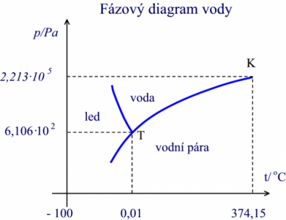
Fázový diagram vody

Slide 17
Fázový diagram vody
S klesajícím tlakem zvolna roste teplota tání ledu, zároveň klesá teplota vypařování vody
Proto při mimořádně nízkém tlaku led sublimuje rovnou na vodní páru
Trojný bod T – v laboratoři lze vytvořit podmínky, kdy voda je na hranici mezi třemi různými skupenstvími
Kritický bod K – při teplotách nad 374,15 °C už naopak nelze vodní páru stlačit, kritický bod je tedy poslední teplota, za které jsme ještě schopni stlačením vodu zkapalnit

Slide 18
Běžně sublimující látky
Některé látky sublimují i za běžného atmosférického tlaku
Jód – sublimace se využívá při jeho čištění
Naftalen – využíván např. v kuličkách proti molům
Salmiak (chlorid amonný) – podle jedné vyhlášky jde o látku toxickou a nebezpečnou, podle jiné může být přidáván do potravin jako regulátor kyselosti E510.
Rozpor vysvětlen tak, že jeho výrazné aroma znemožňuje požití toxického množství
Salmiak se využívá při výrobě lékořicových skandidávských bonbónů, úpravě lyžařských tratí nebo v dýmovnicích (směs salmiaku a řepného cukru)

